Slide 1


Computer Science
> Networking and Internet Architecture
ThingPot: an interactive Internet-of-Things honeypot
Meng Wang, Javier Santillan, Fernando Kuipers
汇报人：王 毓 贞
2022年2月12日

Slide 2
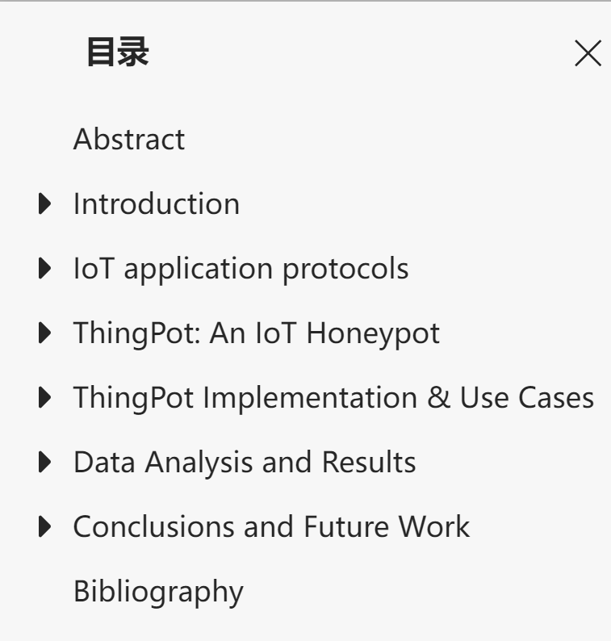
作者团队-Meng Wang
Understanding security flaws of IoT protocols through honeypot technologies
这项研究由安全评估实验室 Brightsight B.V. 和代尔夫特理工大学共同监督
2017年获代尔夫特理工大学硕士学位
二作是安全评估实验室 Brightsight B.V.主管导师
三作是代尔夫特理工大学主管导师

Slide 3

作者团队-Fernando Kuipers
Fernando A. Kuipers是代尔夫特理工大学（TU Delft）互联网科学实验室的正教授和负责人。
他的研究重点是网络优化、网络弹性、服务质量和体验质量，并解决软件定义网络、触觉互联网、物联网和关键基础设施中的问题。
他在这些主题上的工作包括IEEE INFOCOM 2003，Chinacom 2006，IFIP Networking 2008，IEEE FMN 2008，IEEE ISM 2008，ITC 2009，IEEE JISIC 2014，NetGames 2015和EuroGP 2017的杰出论文。 Fernando Kuipers是IEEE的高级会员，曾是以色列理工学院（2009年）和纽约市哥伦比亚大学（2016年）的访问学者，是ACM SIGCOMM执行委员会成员，也是IFIP网络和互联网架构工作组6.2的副主席。他共同创立了Do IoT fieldlab和PowerWeb，并且是TU Delft Safety & Security Institute的董事会成员。

Slide 4
Motivation
Popularity
• IoT becomes more and more popular
Security challenges
• Limited resources of IoT devices
• Large number of diverse devices
Serious consequences
• IoT-related attacks (e.g. Mirai) have already emerged

Slide 5
Background
Honeypot: learn by deception!
Advantages:
Collect data on actual attacks
Take advantage of emulation
Can help IoT security
development Classification:
High Interaction Honeypot (HIH)
Low Interaction Honeypot (LIH)
Medium Interaction Honeypots (MIH)

Slide 6
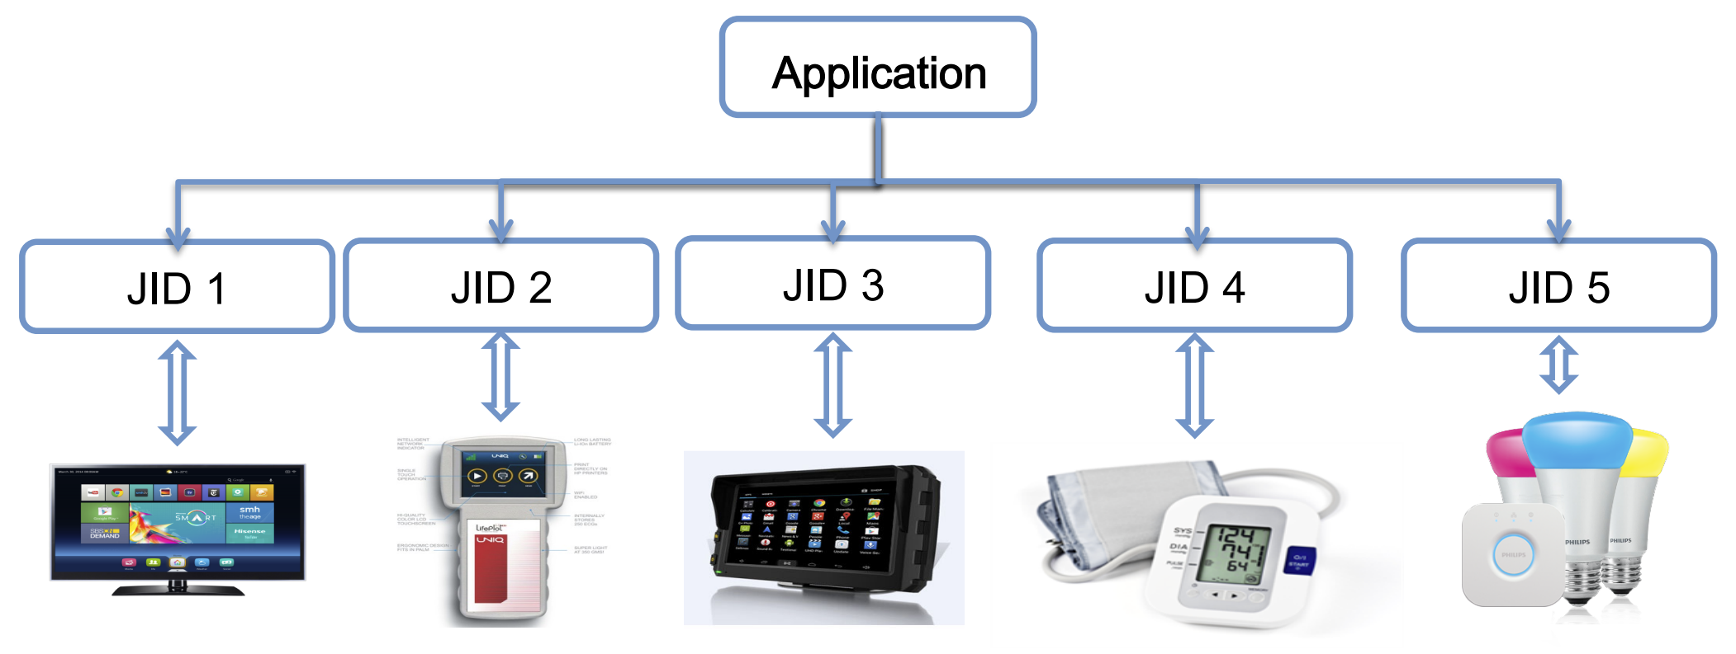
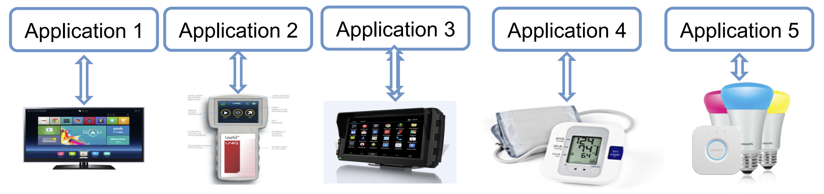
Background
XMPP: eXtensible Messaging and Presence Protocol
Application-layer protocol for instant messaging
Jabber ID (JID): XMPP account
Extension for IoT (XEP-0323, 0324, 0325, 0326)
Notes:
XMPP：可扩展消息传递和存在协议 ，即时通讯的应用层协议，Jabber ID (JID)：XMPP 帐户

Slide 7
Background
HTTP REST
REST 是 2000 年开发的一种架构风格。已广泛用于机器对机器（M2M）通信和物联网平台。
它提供了一个面向资源的消息传递系统，其中资源可以通过URI和GET请求访问，并且可以通过PUT命令接受输入。

Slide 8
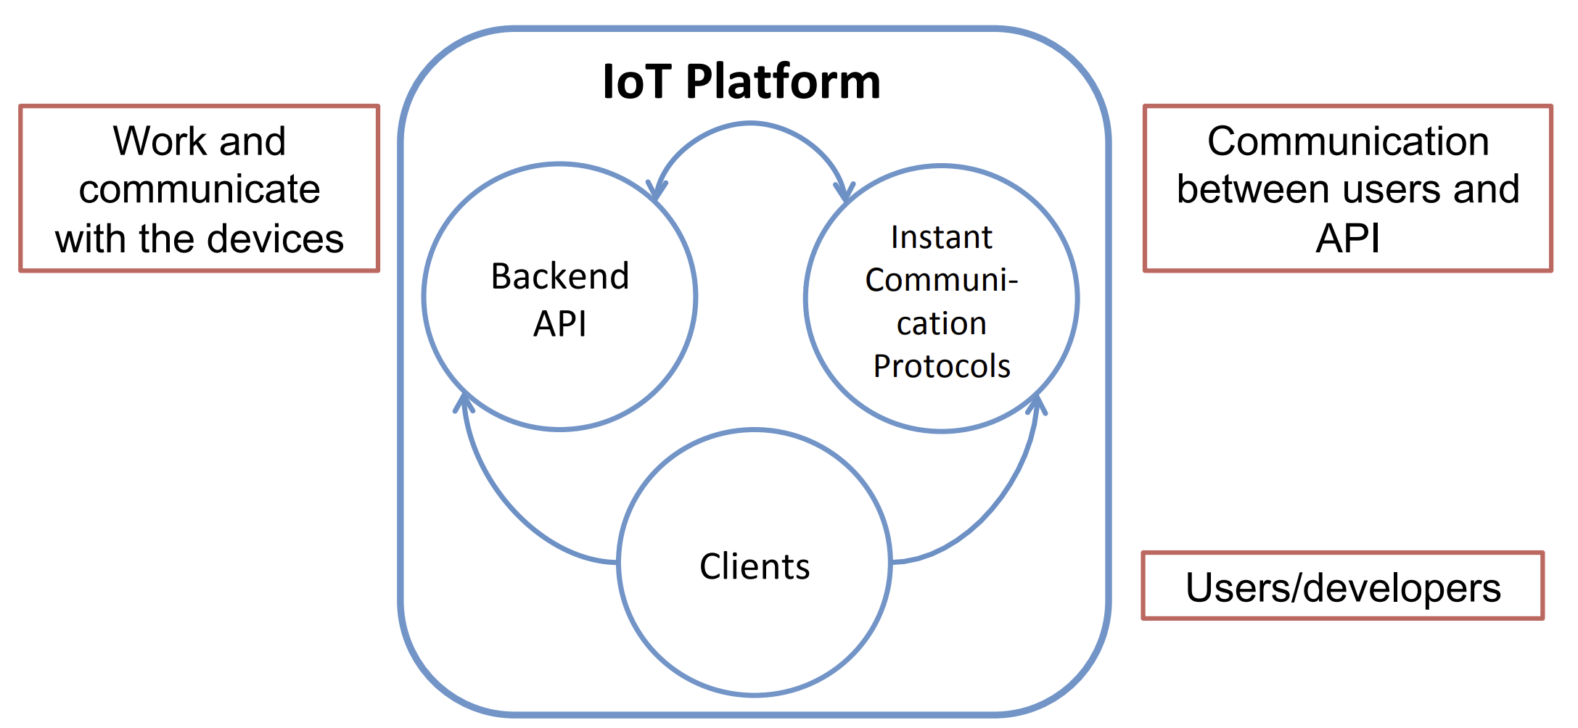
Background
IoT platform

Slide 9
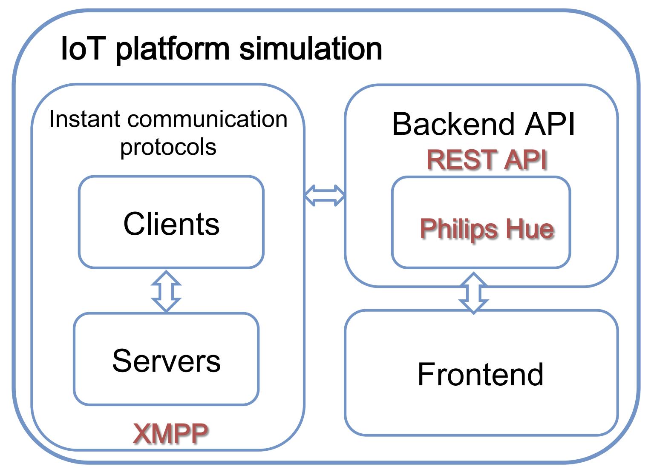
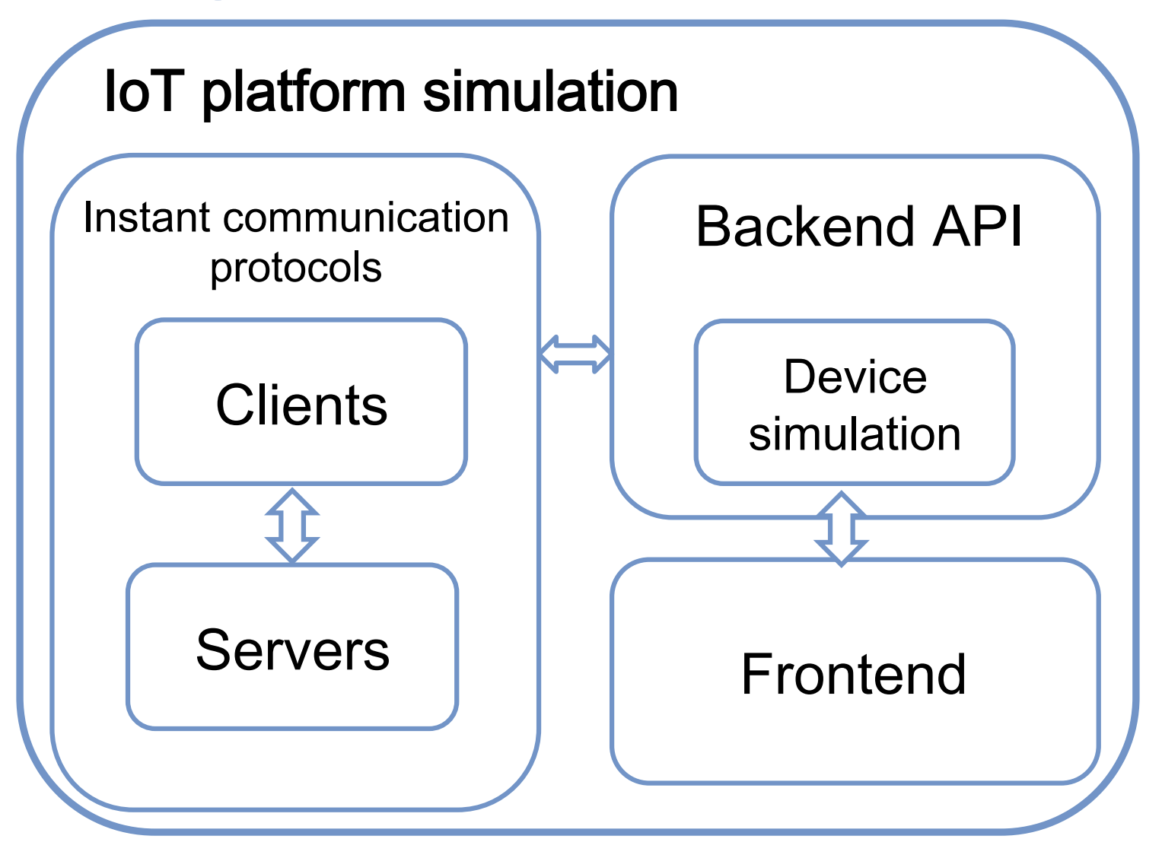
Design
ThingPot PoC & use case
ThingPot 是一个 MIH 或混合交互物联网平台蜜罐，其平台包含 XMPP/MQTT 作为 HIH 模块，而 LIH 设备仿真是通过 REST API 完成的。 ThingPot 模拟前端、后端、IoT 设备和现有的 XMPP/MQTT 服务（服务器、客户端、库）。所有这些组件构成了黑客可以与之交互的 IoT 平台。
ThingPot

Slide 10
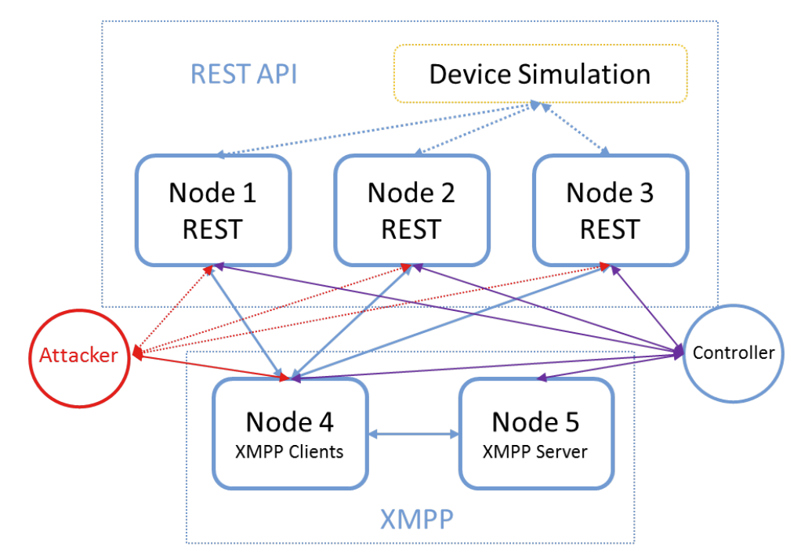
Design
ThingPot PoC & use case
Physical topology
REST 用于构建后端 API。选择 XMPP 作为实时通信的 IoT 协议。前端是通过一个简单的 HTTP Web 服务实现的。右图描述了 ThingPot 的概念验证 (PoC) 实现的物理拓扑。

Slide 11
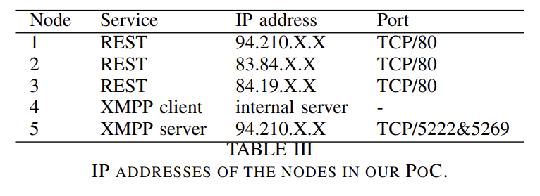
Design
ThingPot PoC & use case
Physical topology
节点 1 和 5 运行在部署在不同 (docker) 容器上的 Raspberry Pi (RPi) 上，这些容器可以通过不同的 TCP 端口访问。节点 2 和 3 是运行在不同服务器上的独立实例。

Slide 12
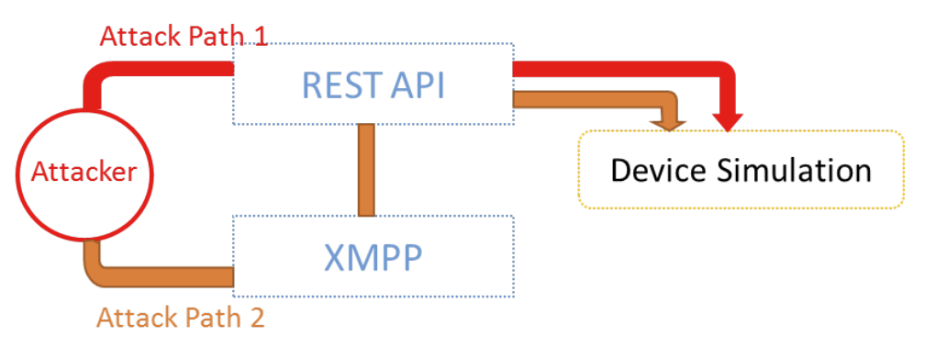
Implementation
ThingPot implementation & use case
Attack paths

Slide 13
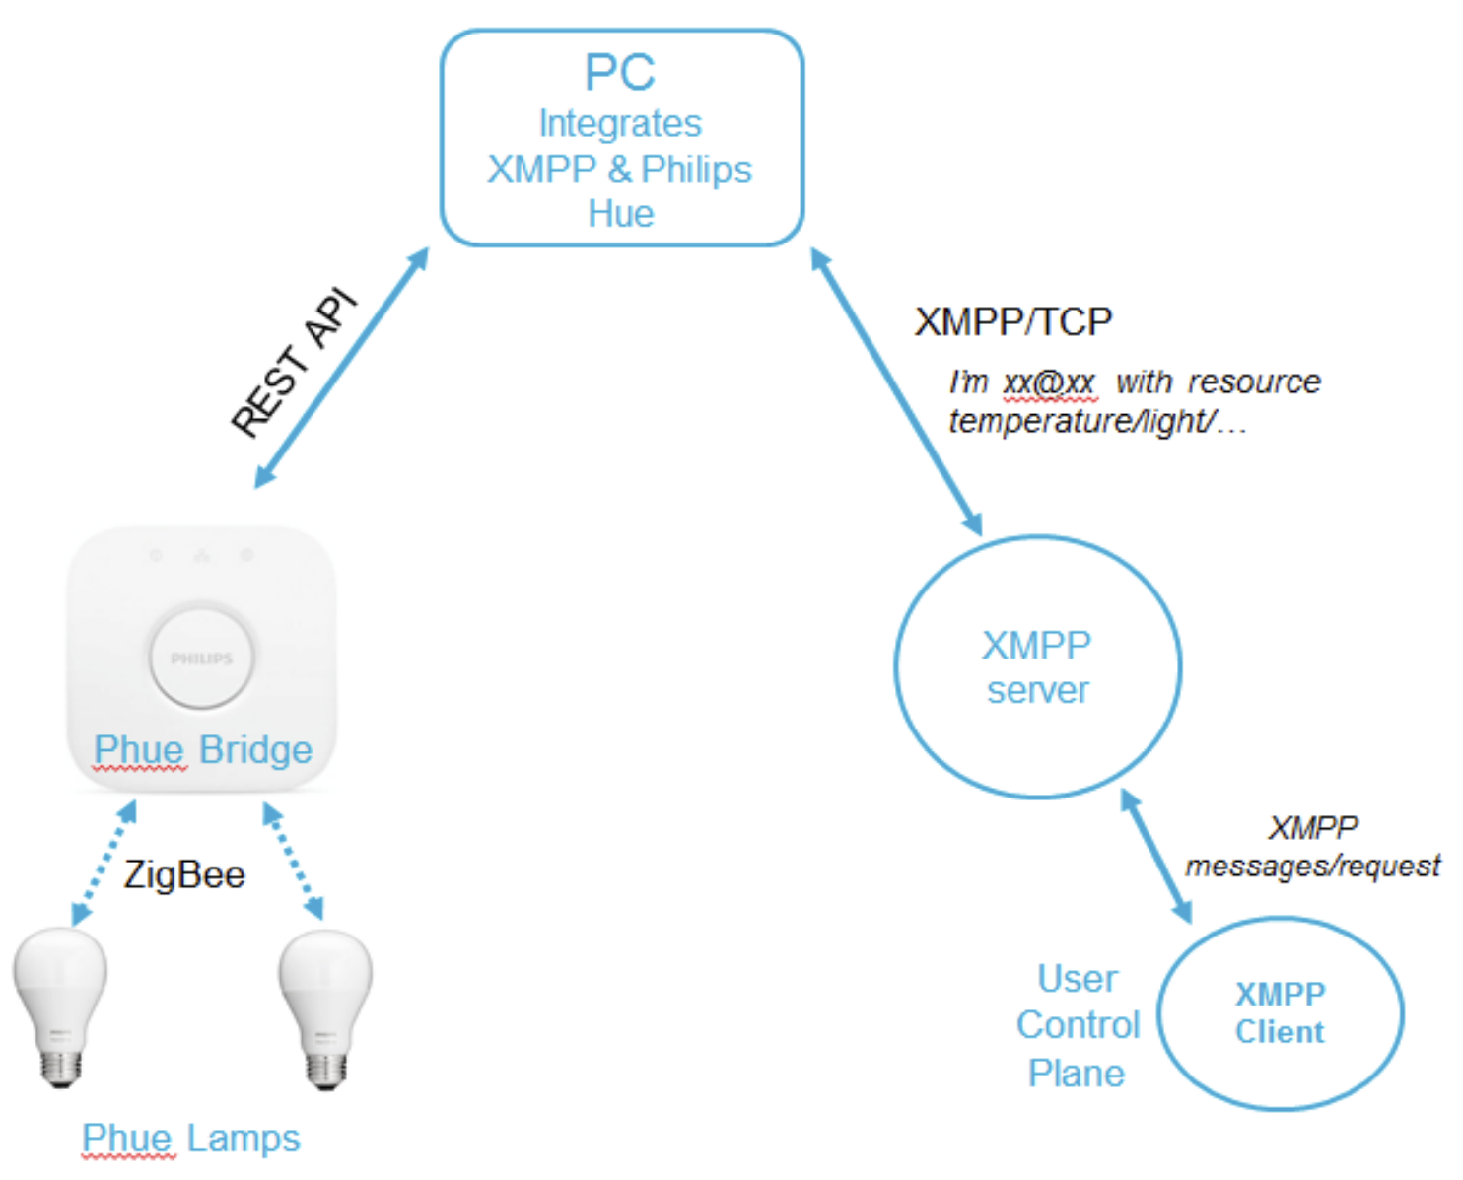
Implementation
ThingPot implementation & use case
Philips Hue
Philips Hue & XMPP
Integration Platform
Phue 由无线 LED 灯泡和无线网桥组成。灯泡可以使用 iOS 和 Android 应用程序或通过 Meethue 网站进行控制，该网站是与连接到网桥的设备进行通信的 Web 前端。第三方实现（源代码）和技术手册可用于解释 XMPP 如何与 Phue 一起使用，这是 ThingPot 将模拟的

Slide 14
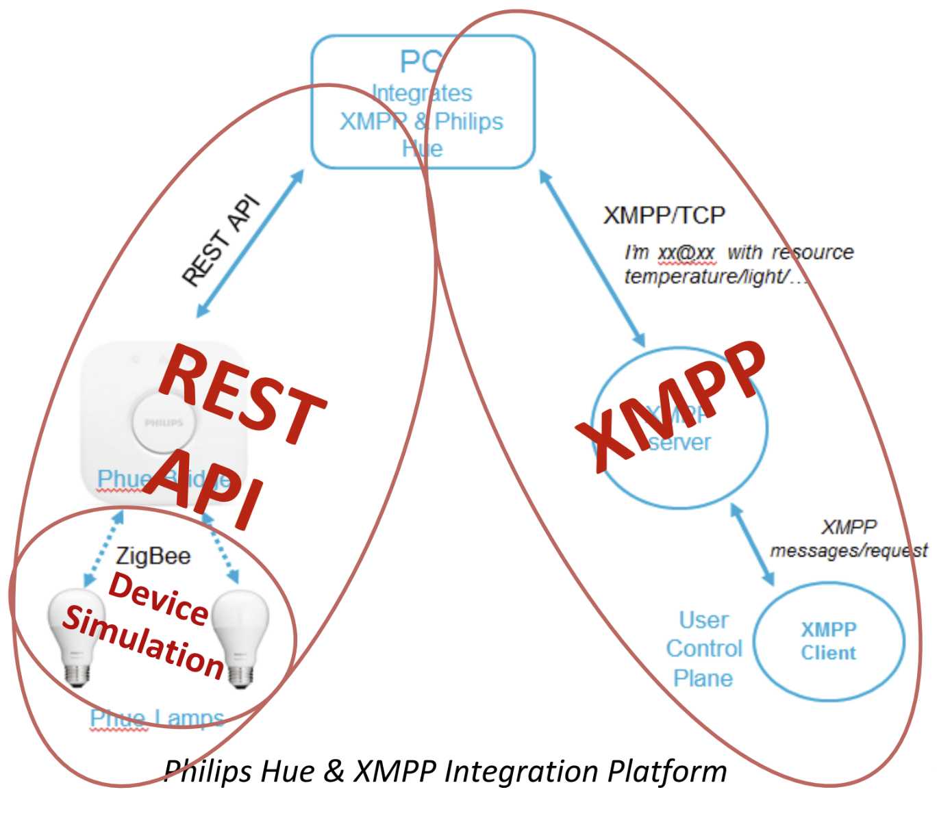
Implementation
ThingPot implementation & use case
Philips Hue
涉及的四个部分：
• XMPP 服务器：XMPP 服务器用于 XMPP 通信。它在 XMPP 客户端之间传输所有消息。
• Phue 设备：这部分包括Phue Bridge（集线器）和智能灯。 Phue Bridge 通过 ZigBee 与智能设备进行无线通信，而与 Phue 服务器和用户前端的通信是通过 REST API 执行的。 Phue 网桥拥有连接设备的所有信息。
• Phue 和XMPP 的PC 集成商：通过这个集成器，每个智能设备都可以拥有一个 JID，这样用户就可以向 JID 发送消息来控制灯光。这个集成器是一个脚本，它使用了 slimxmpp 和 Phue 库。
• XMPP 客户端：用户可以在任何公共XMPP 服务器上申请一个XMPP 帐户，然后通过XMPP 与Phue 设备进行通信。

Slide 15
Implementation
ThingPot implementation & use case
模拟场景是一个飞利浦 Hue 系统，它有两个智能灯泡连接到一个 Phue 桥。 Phue 桥 API 有一个公共 IP 地址。 XMPP 客户端用于与服务器通信。在 XMPP 服务器上注册了一个 JID，用于控制和监控一个智能灯泡。

Slide 16
Implementation
ThingPot implementation
日志系统：蜜罐的每个部分（REST和XMPP）都有自己的日志系统。
REST 日志
REST 日志系统将日志分为两类：（1）普通的 Django 控制台日志（2）传入的请求和相应的响应。
XMPP 日志
XMPP 日志系统也有两类日志。
“shared id”方法
XMPP 客户端蜜罐上的 JID 链接到 REST 蜜罐上的“智能灯泡”，从而产生了一些相互依赖关系。采用了“共享 ID”来链接 REST JSON 日志和 XMPP JSON 日志的日志条目。当收到来自 XMPP 部分的消息时，日志系统会根据相关的 JID 和当前的时间戳生成一个“shared id”。然后这个生成的“共享 id”被写入到 API 的 HTTP 请求的头部，并传输到 REST 蜜罐。当 REST 蜜罐收到这个请求时，“shared id”保存在 REST JSON 日志的 JSON 条目中，从而可以根据“shared id”关联日志。

Slide 17
Results
Data
46 days (from June 22nd to August 7th, 2017)
113,741 backend requests in total
619 different IPs involved

Slide 18
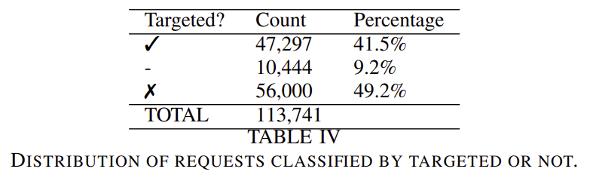
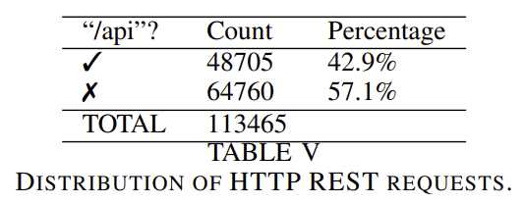
Results
Data
大多数请求是 HTTP REST 请求。以“/api”开头的请求很可能是目标请求，因为 API 蜜罐定义的所有有效 URL 都以“/api”开头。通过观察 URL、IP 地址、请求类型、请求内容（正文）、用户代理和 HTTP 状态代码之间可能存在的相关性，或许能够理解攻击并识别攻击模式。
捕获的请求可以分为：有针对性的、无针对性的和未定义的。 “有针对性”意味着请求明确地指向节点，而不是一般（非目标）扫描。 “未定义”表示不清楚请求是否是目标。总共捕获了 113,741 个请求。表 IV 显示了目标、非目标和未定义请求的数量。

Slide 19
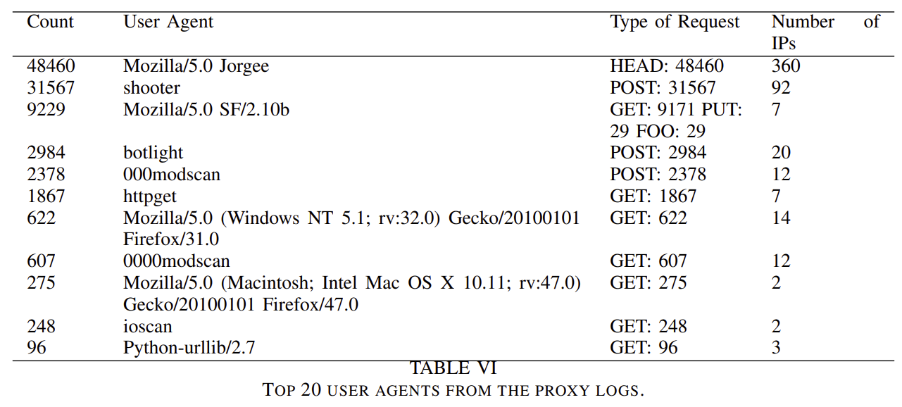
Results
Findings
用户代理可以被认为是捕获数据的唯一 ID。每个用户代理的行为可能不同，但来自相同用户代理的请求可能会显示相似的行为。将用户代理与其他值相关联可能有助于理解攻击。
表 VI 显示了用户代理、请求类型和 IP 数量之间的相关性。每行反映一个用户代理。通过分析用户代理与请求类型和状态之间的相关性，以及查看部分日志的详细信息（URL、正文），可以给出基于每个用户代理的摘要

Slide 20
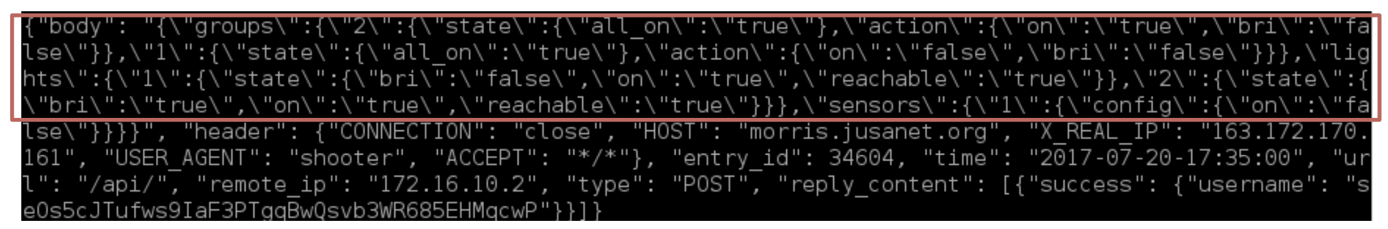
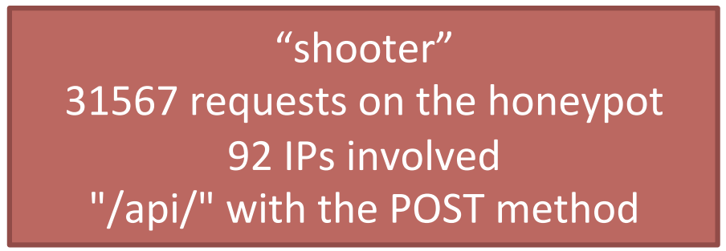
Results
Findings
1. Targeted attack trying to take control
攻击是一个带有特定 HTTP 正文的 HTTP POST 请求。 HTTP 正文是 JSON 格式的数据，类似于 Philips Hue 桥的真实回复格式。Philips Hue API 的指令表明，要控制 Hue 设备，应将带有 JSON 正文和有效 URL 的 POST 请求发送到 Philips Hue 网桥。这种特殊的攻击模拟了改变飞利浦 Hue 网桥值的请求。因此，攻击者已经假设实现是 Philips Hue 并且知道如何控制它。

Slide 21
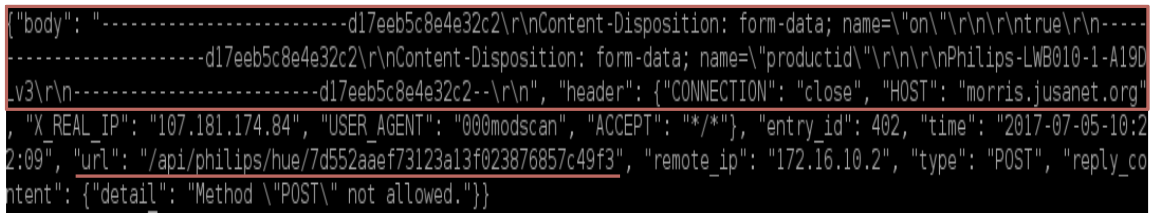
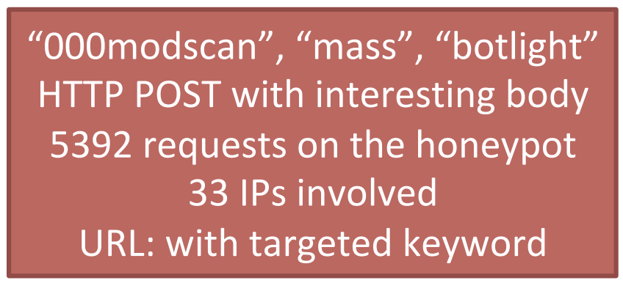
Results
Findings
1. Targeted attack trying to take control
2. Attack with the body following the multipart/form-data format
这是一种使用带有特定正文内容的 HTTP POST 的攻击。例如“botlight”和“000modscan”的正文内容具有非常相似的 HTTP POST 请求：
--------------------------{16_chars}\r\n Content-Disposition: form-data; name=\"on \"\r\n\r\ntrue\r\n------------------------- -{16_chars}\r\nContent-Disposition: formdata; name=\"productid\"\r\n\r\n{random_pay load}\r\n--------------------------{16_char s}--\r\n

Slide 22
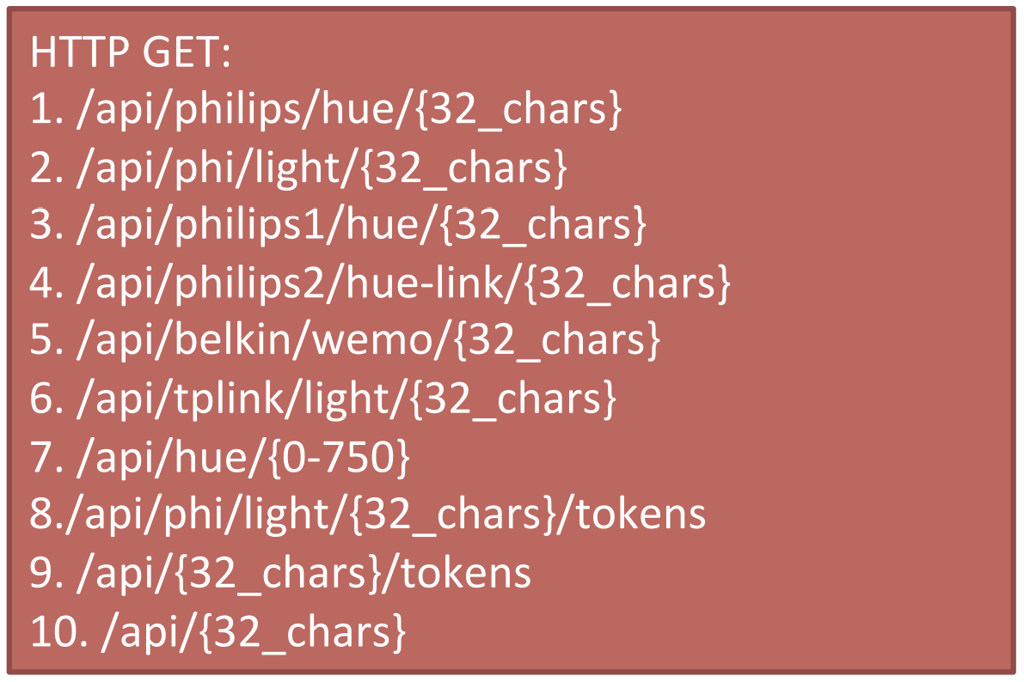
Results
Findings
1. Targeted attack trying to take control
2. Attack with the body following the multipart/form-data format
3. Attack with url
所有这些请求都是有针对性的扫描攻击。

Slide 23
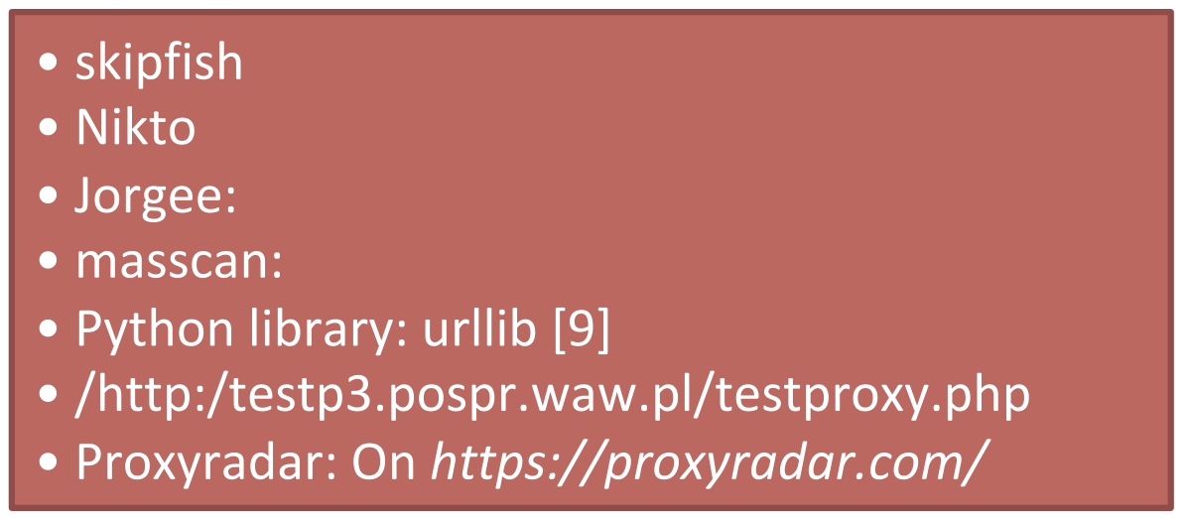
Results
Findings
1. Targeted attack trying to take control
2. Attack with the body following the multipart/form-data format
3. Attack with url
4. General scanning tools or libraries

Slide 24
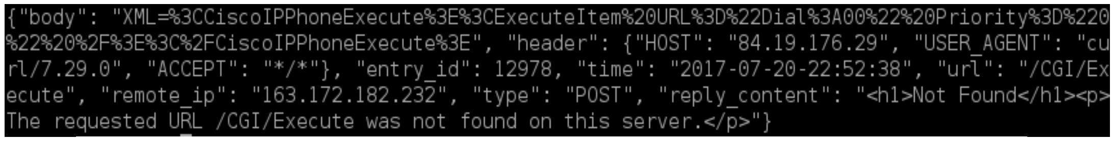
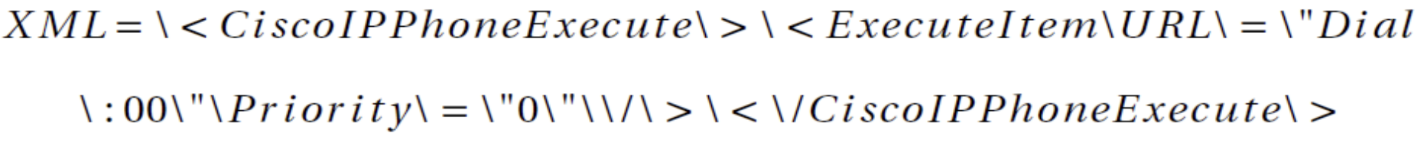
Results
Findings
1. Targeted attack trying to take control
2. Attack with the body following the multipart/form-data format
3. Attack with url
4. General scanning tools or libraries
5. Other unrelated attacks
还发现了执行命令以查找某些内容但与 IoT 平台无关的攻击。

Slide 25
Conclusion
XMPP
Integration of different components in multi-node communications
May provide additional layers of security
Attacker activities are very limited
REST
Large number of attacker activities

Slide 26
Conclusion
ThingPot: First IoT platform honeypot
Five types of attacks were found:
Attackers are looking (e.g. via Shodan.io) for devices like
Philips Hue, Belkin Wemo, TPlink, etc.
Attackers are interested to obtain information about the smart devices and to take control of them
Attackers are using the TOR network to mask their real source address

Slide 27
Thank you for your listening！
2022年2月12日

